Slide 1


로봇학실험 3
[HW08] USART
2021.05.16
로봇학부 2019741034 명지수

Slide 2
1. 이론 배경
01
USART
Universal Synchronous and Asychronous serial Receiver and Transmitter
( 범용 동기 비동기 직렬 수신 발신 장치 )
데이터를 직렬 방식으로 전송하는 방식으로 데이터를 한 방향으로 전송하는 데에는 한 개의 Wire가 필요하다.
데이터의 통신 속도는 BPS (Bit per Sec) 단위를 사용하는데, 두 디바이스의 속도가 같아야만 정상적으로 통신이 가능하다.
- Tx : 데이터를 보내기 위한 Wire
- Rx : 데이터를 받기 위한 Wire

Slide 3
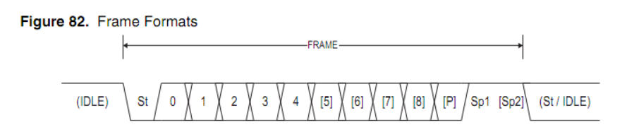
1. 이론 배경
01
USART
- St (Start bit) : 언제나 LOW이다.
- (n) : Data bits
- P (Parrity bit) : even parrity와 odd parrity가 있음
- SP (Stop bit) : 언제나 HIGH이다.
- IDLE : 통신을 하려면 무조건 HIGH이여야 한다.

Slide 4
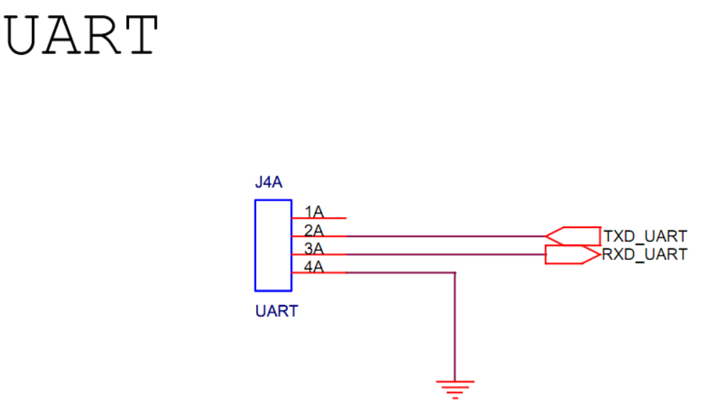
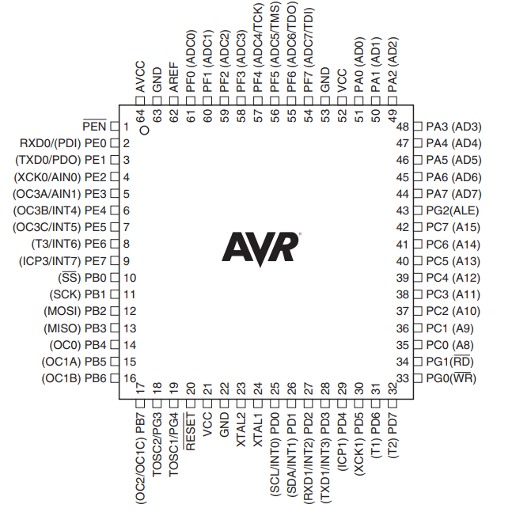
1. 이론 배경
02
Atmega128 PIN
Device2
Rx
Rx
Rx
Device2
Tx
Tx
Tx
Device2
Rx
Rx
Rx
Device2
Tx
Tx
Tx
ATMEGA128 datasheet - 2p

Slide 5
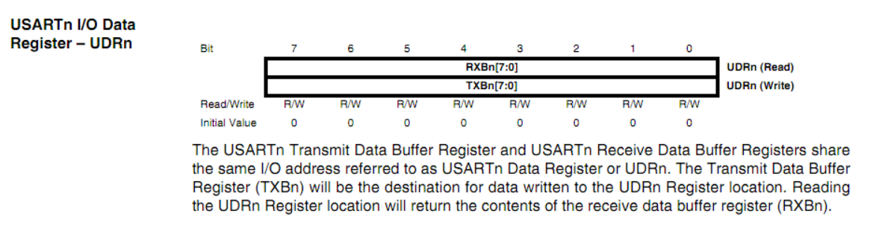
1. 이론 배경
03
Register 설정
1. UDRn
Data Register(UDR)이 비었을 때 호출되는 인터럽트를 사용해 통신할 수 있다.
receive buffer
UDR
transmit buffer

Slide 6
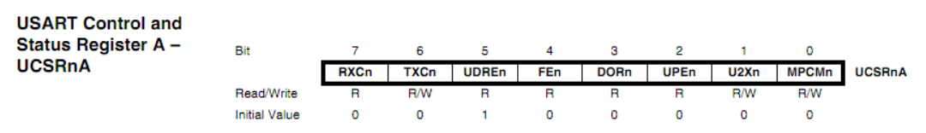
1. 이론 배경
03
Register 설정
2. UCSRnA
Bit 7 – RXCn : flag bit로 Receive Buffer에 data가 남아있으면 1, 남아있지 않으면 0이 된다.
Bit 6 – TXCn : flag bit로 Transmit Buffer에 data가 남아있으면 0, 남아있지 않으면 1이 된다.
Bit 5 – UDREn : flag bit로 새로운 data를 받을 준비가 되었는지를 알려준다. 0이면 UDR에 data를 Write할 수 없고, 1이면 UDR에 data를 write할 수 있다.

Slide 7
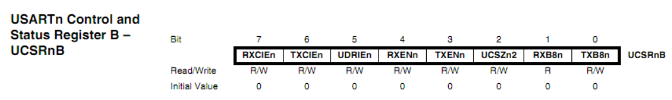
1. 이론 배경
03
Register 설정
3. UCSRnB
Bit 7 – RXCIEn : 1이면 RX Complete Interrupt를 활성화한다.
Bit 6 – TXCIEn : 1이면 TX Complete Interrupt를 활성화한다.
Bit 5 – UDREn : 1이면 USART Data Register Empty Interrupt를 활성화한다.
Bit 4 – RXENn : 1이면 USARTn의 Receiver를 활성화한다.

Slide 8
1. 이론 배경
03
Register 설정
3. UCSRnB
Bit 3 – TXENn : 1이면 USARTn의 Transmitter를 활성화한다.
Bit 2 – UCSZn2 : UCSRnC Register의 UCSZn1:0과 함께 Character Size를 결정한다.

Slide 9
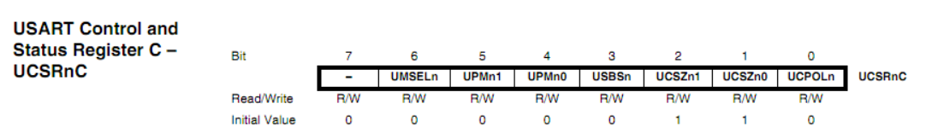
1. 이론 배경
03
Register 설정
4. UCSRnC
Bit 6 – UMSELn : USART Mode를 결정한다.
Bit 5:4 – UPMn1:0 : Parrity Mode를 결정한다.
Bit 3 – USBS : Stop bit를 결정한다.
Bit 2:1 – UCSZn1:0 : UCSRnB Register의 UCSZn2와 함께 Character Size를 결정한다.

Slide 10
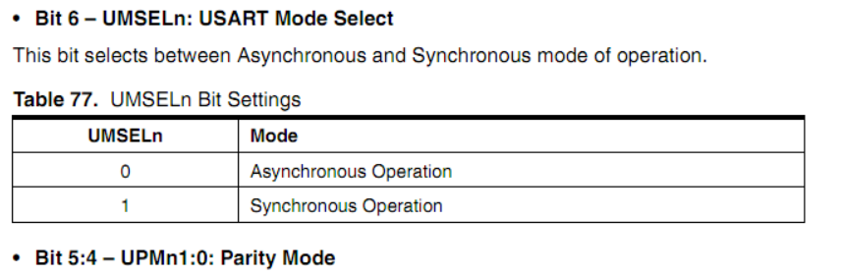
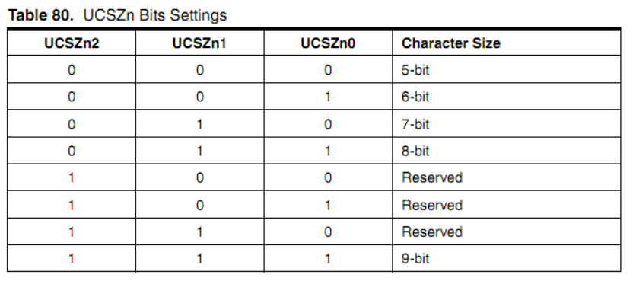
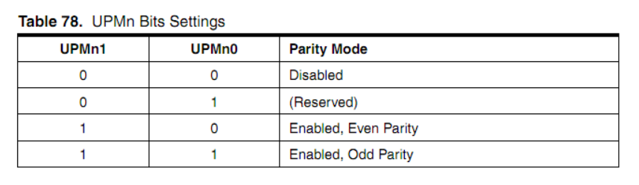
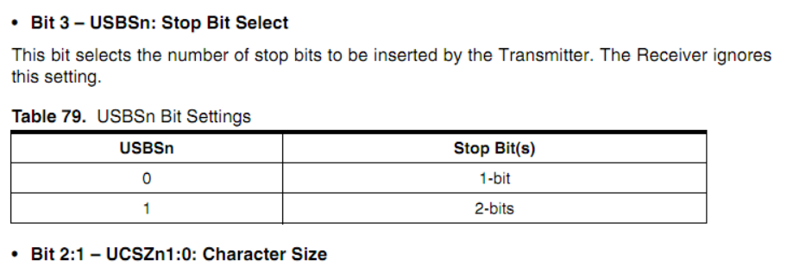
1. 이론 배경
03
Register 설정
4. UCSRnC

Slide 11
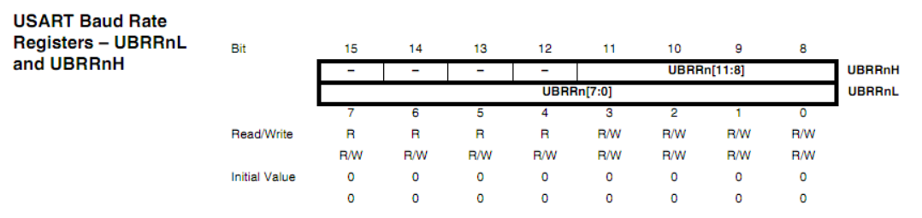
1. 이론 배경
03
Register 설정
5. UBRRnL and UBRRnH
통신속도를 설정한다.

Slide 12
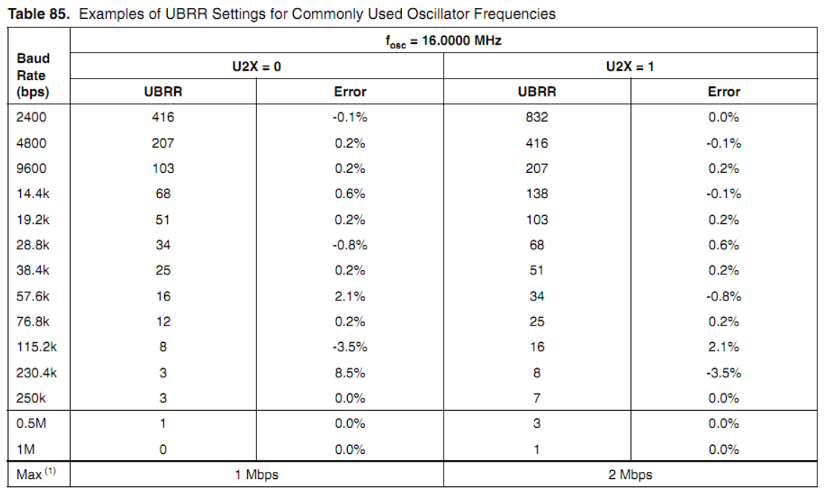
1. 이론 배경
03
Register 설정
5. UBRRnL and UBRRnH

Slide 13
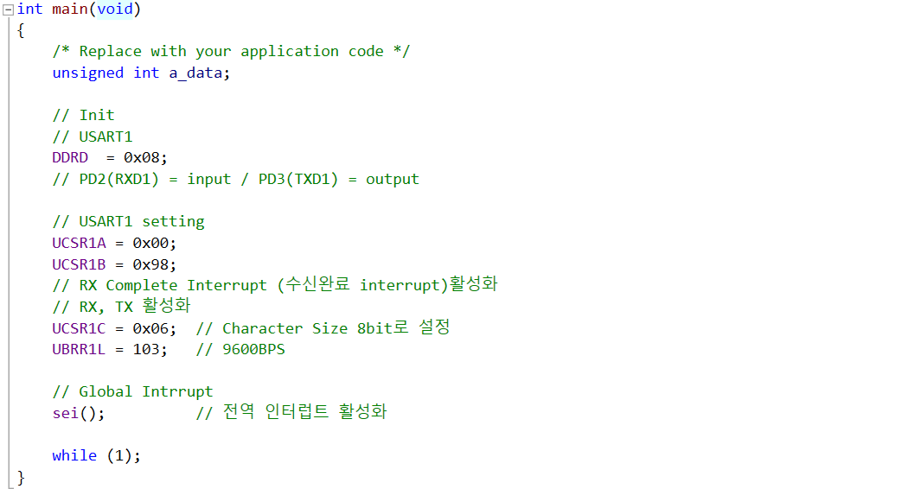
2. 과제 1 - 소스 코드
<PIN 입출력 및 레지스터 설정>
USART1의
통신속도는 9600bps,
Parrity bit는 없고
Data bit는 8bit,
Stop bit는 1로 설정
그리고 수신완료 인터럽트를 사용할 것이기 때문에
전역 인터럽트 역시 활성화시켜줘야 한다.

Slide 14
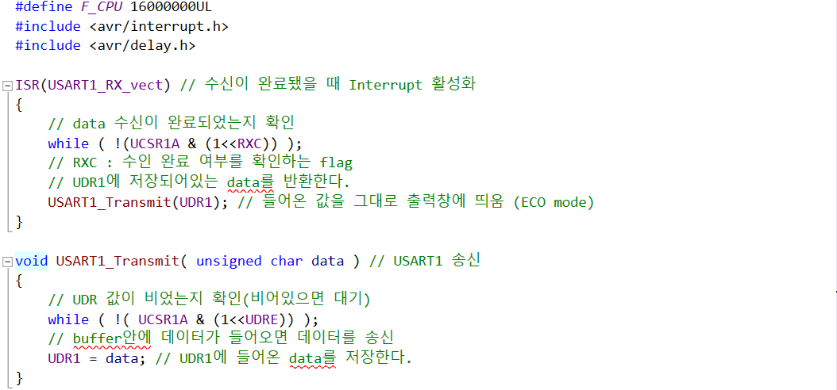
2. 과제 1 - 소스 코드
<데이터 수신 인터럽트와 송신 함수>
Data를 Terminal에 보내면
수신이 완료되면서 인터럽트가 발생되고,
인터럽트 발생시 바로 송신하여 Terminal 창에 입력받은 값을 띄워준다. (ECHO mode)

Slide 15
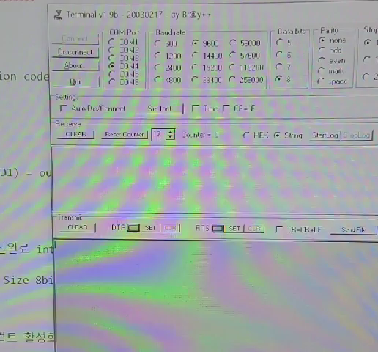
3. 과제 1 - 실습 결과

Slide 16
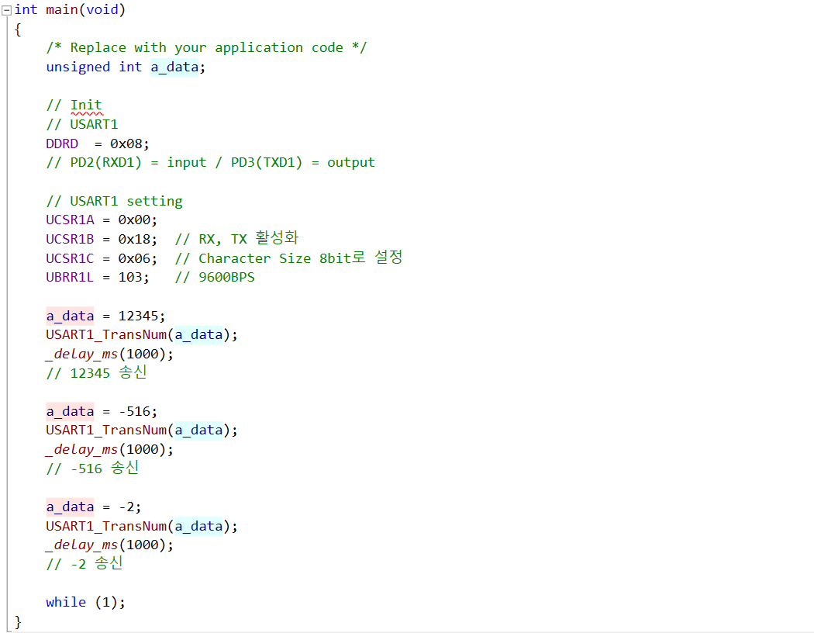
4. 과제 2 - 소스 코드
<PIN 입출력 및 레지스터 설정>
USART1의 설정은 과제1과 마찬가지로
통신속도는 9600bps,
Parrity bit는 없고
Data bit는 8bit,
Stop bit는 1로 설정
그리고 이번에는 인터럽트를 사용하지 않는다.

Slide 17
4. 과제 2 - 소스 코드
<int형 데이터 하나씩 송신>
데이터는 1초의 delay를 간격으로 보내주었다.

Slide 18
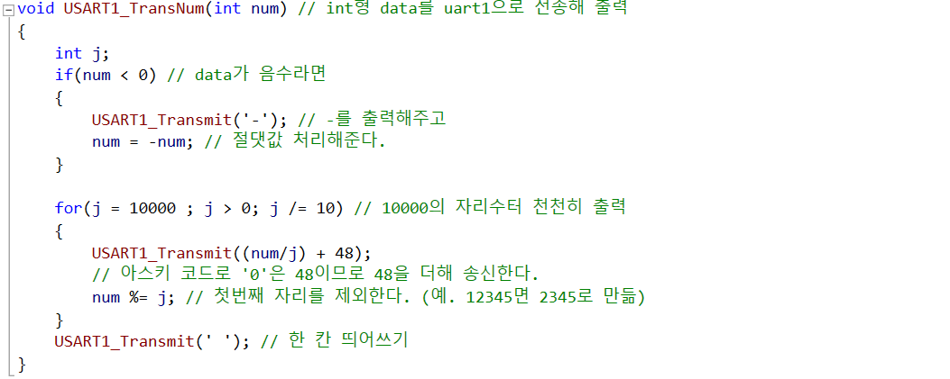
4. 과제 2 - 소스 코드
<int형 데이터를 문자로 끊어서 한자리씩 보내주기>
Data는 아스키코드로 한 글자씩 보낼 수 있다.
때문에 10000의 자리, 1000의 자리, 100의자리, 10의 자리, 1의 자리수로 나누어서 전송한다.
다만, 숫자 ‘0’은 아스키코드로 48이기 때문에 전송하고자 하는 수에 48을 더하여 송신해주면 된다.
그리고 음수인 경우는 –만 따로 출력해주고 숫자를 양수로 바꾸어 똑같이 처리해주었다.

Slide 19
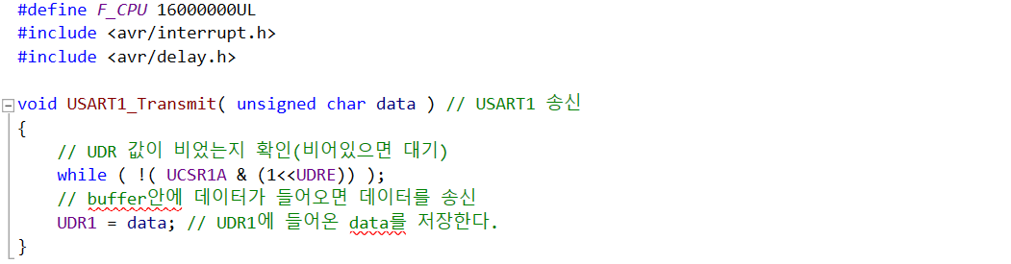
4. 과제 2 - 소스 코드
<data 송신>

Slide 20
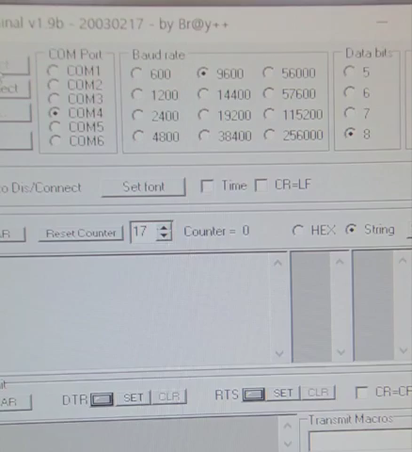
5. 과제 2 - 실습 결과

Slide 21
6. 고찰
첫 번째 과제에서 ECHO mode를 수신 인터럽트를 사용했기 때문에 데이터가 중복으로 입력 혹은 송신이 되는 경우가 발생하지 않았다고 생각했다. 하지만, 만약 두 번째 과제처럼 여러 개의 data를 입력받아 처리하는 작업에서는 이러한 수신 인터럽트의 사용이 결과에 좋지 않은 영향을 미칠 수 있을 것이라 예상되었다. 또한 두번째 과제에서 처음에는 데이터의 값을 송신할 수 없었는데, delay를 줌으로써 문제를 해결할 수 있었다. 정확한 원인은 잘 모르겠으나, 많은 데이터를 짧은 시간에 전송하게 되어 처리과정에서 문제가 발생했다고 예상했다. 그래서 Term Project를 진행할 때 이번 과제를 바탕으로 용도에 맞는 인터럽트나 통신방법을 선택하여 사용하여야겠다고 느꼈다.

